Slide 1
Географічне положення Африки. Практична робота 2. Визначення географічних координат крайніх точок та протяжності материка з півночі на південь
Бартош Є.М.

Slide 2
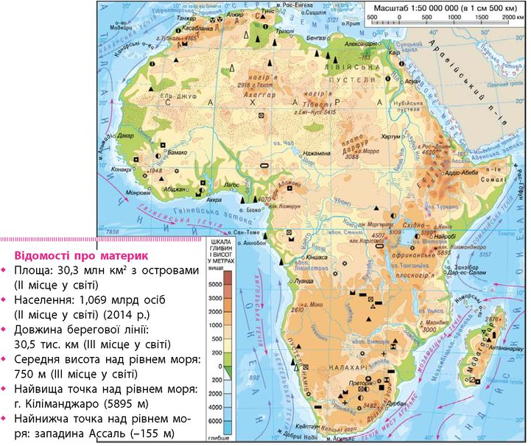
«Візитка материка»
Це своєрідний перелік рекордних та найбільш важливих показників материка.

Slide 3
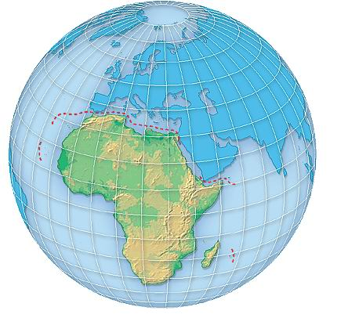
Фізико-географічне положення (ФГП)
ФГП відіграє роль своєрідної «адреси» для материка, яка визначає особливості та закономірності його природи.
1. Починати варто з площі – вона визначає місце між іншими материками – Африка має ІІ місце між ними (30,3 млн км²).

Slide 4
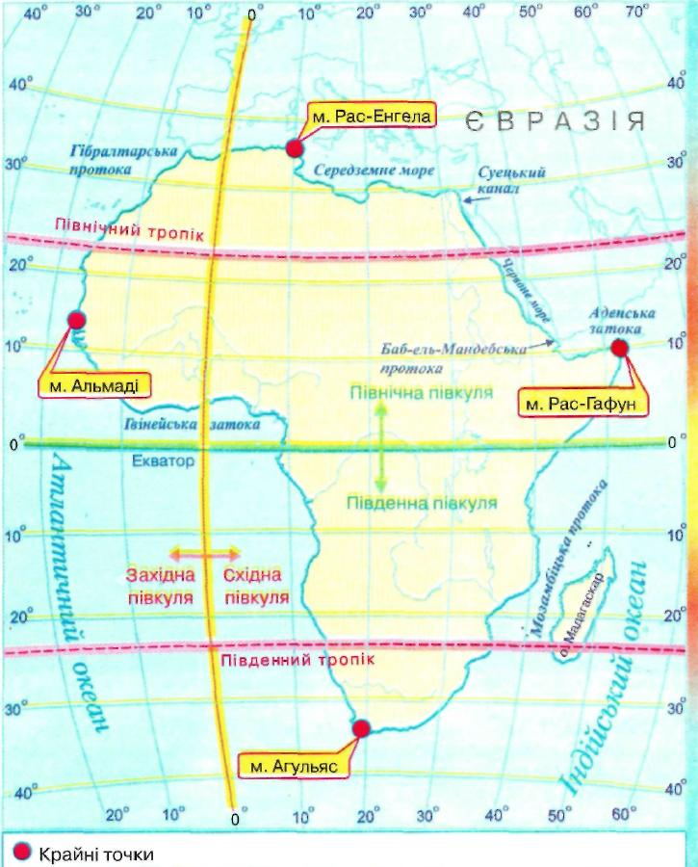
Щоб визначити ФГП, на контурній карті проведіть простим олівцем та підпишіть:
Екватор
Початковий меридіан
Північний та Південний тропік
Крайні точки підпишіть ручкою.

Slide 5
2. Положення Африки відносно ліній:
екватора – він проходить по центру та ділить її навпіл між Північною та Південними півкулями, а також забезпечує симетричну зміну природних умов на північ і на південь від себе;
Початкового меридіану – він перетинає Африку на заході, тому більшість материка лежить у Східній півкулі;
Північний тропік перетинає Африку на півночі, Південний – на півдні, тому майже вся територія лежить у жаркому поясі освітлення і сонце обов'язково перебуває в зеніті десь над нею!
оскільки Африку перетинають і екватор, і Початковий меридіан, то материк поділений між усіма півкулями планети!

Slide 6
3. Крайні точки Африки Крайня північна точка мис Рас-Енгела (чорна крапка на карті) має координати 37⁰ 20΄ пн. ш. 9⁰ 51΄ сх. д. Нагадую: географічна широта – відстань в градусах від екватора, а довгота – відстань в градусах від Початкового меридіану!

Slide 7
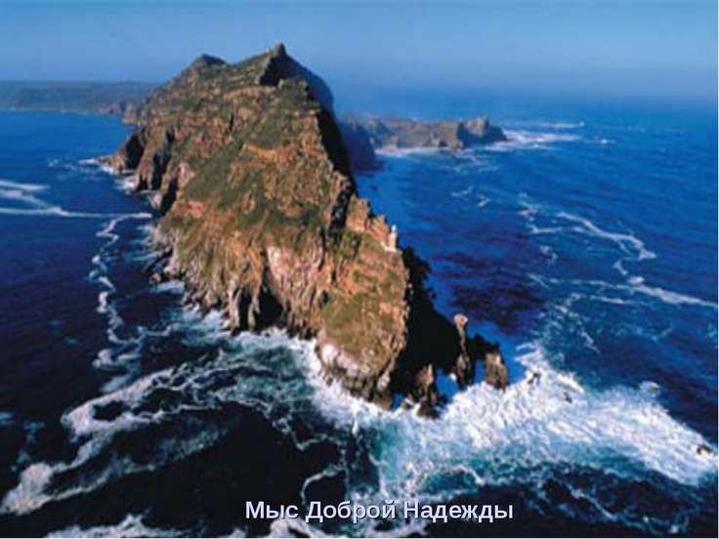
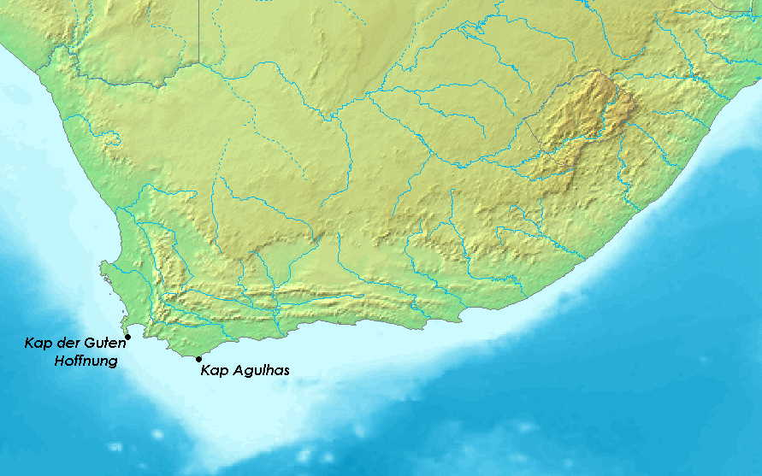
Миси Голковий та Доброї Надії: зверніть увагу найпівденніший з них – Голковий (Агульяс), а не Доброї Надії, який далі видається в море!
Мис Доброї Надії

Slide 8
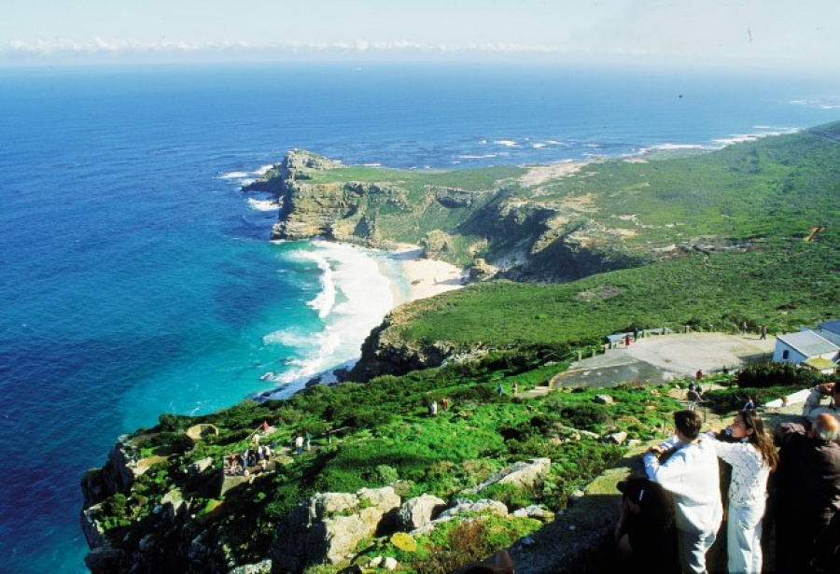
Мис Голковий - 34⁰ 52΄ пд. ш. 19⁰ 59΄ сх. д.
Мис Голковий не так далеко заходить у море, як мис Доброї Надії, але саме він найпівденніший!
Координати тут подані з точністю до мінут, на які поділяються градуси (у кожному градусі – 60 мінут)

Slide 9
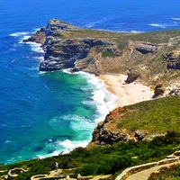
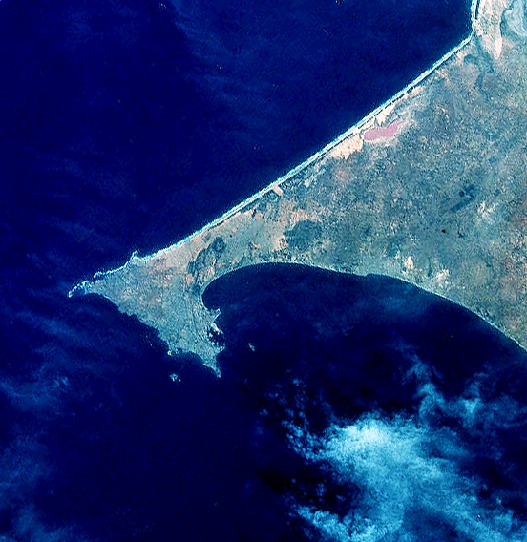
Крайня західна точка – мис Альмаді 14⁰ 45΄ пн. ш. 17⁰ 32΄ зх. д. на звичайному фото на космічному фото

Slide 10
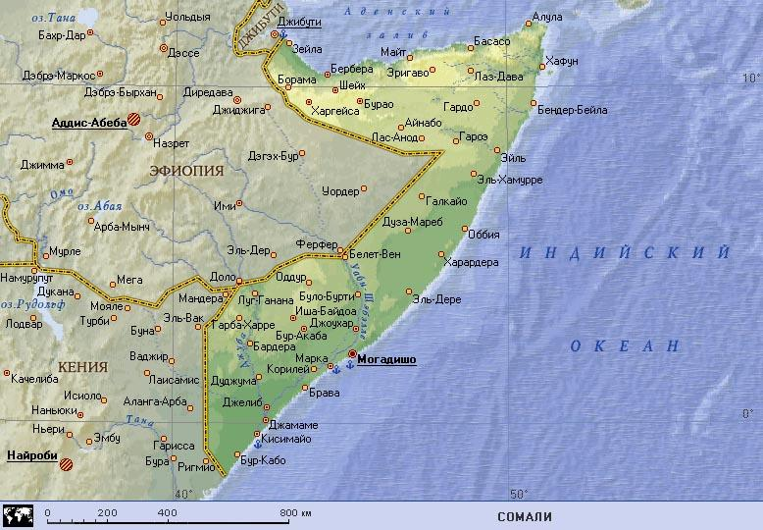
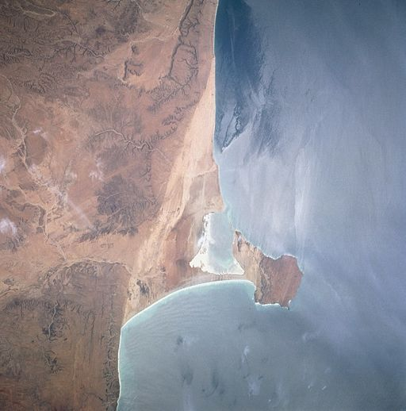
Крайня східна точка – мис Рас-Хафун 10⁰ 26΄ пн. ш. 51⁰ 23΄ сх. д. Координати усіх мисів підпишіть на контурній карті олівцем.

Slide 11
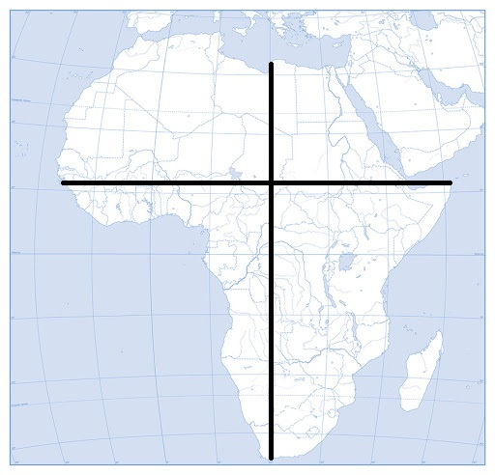
При визначенні протяжності потрібно врахувати, що 1⁰ меридіана приблизно 111 км, але на паралелях з рухом від екватора розміри 1⁰ поступово зменшуються!
Протяжність материка по 20⁰ сх. д.
широта найпівнічнішої точки на цьому меридіані – 32⁰ пн. ш., найпівденнішої – 35⁰ пд. ш.
32⁰ +35⁰ =67⁰
67⁰ х 111км=7437 км
Протяжність материка по 12⁰ пн. ш.,
довгота найзахіднішої точки на цій паралелі – 16⁰ зх. д., найсхіднішої – 51⁰ сх. д.
16⁰ +51⁰ =67⁰
67⁰ х 110 км=7370 км
Таким чином, у градусах відстані можуть бути однаковими, а в кілометрах – відрізнятись!
Розрахунки запишіть до зошита!

Slide 12
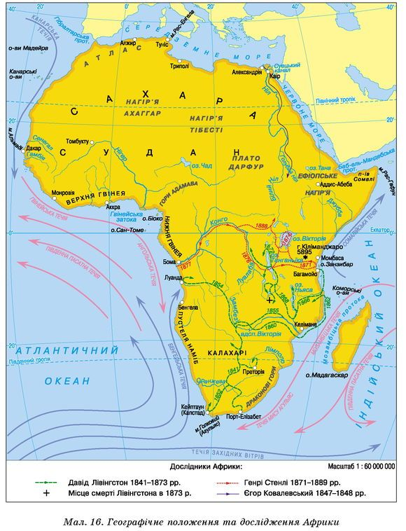
4. Положення відносно океанів та морів: Африку омивають зі сходу Індійський, а з заходу Атлантичний океани, з півночі – Середземне море, з північного сходу – Червоне.
5. Характер берегової лінії: порізана слабо (найбільша затока в Атлантичному океані - Гвінейська, в Індійському – Аденська, один великий півострів – Сомалі); один великий острів біля берегів – Мадагаскар.
Виділені назви підпишіть на контурній карті ручкою. Букви старайтесь розміщувати так, як на картах презентації або атласу!

Slide 13
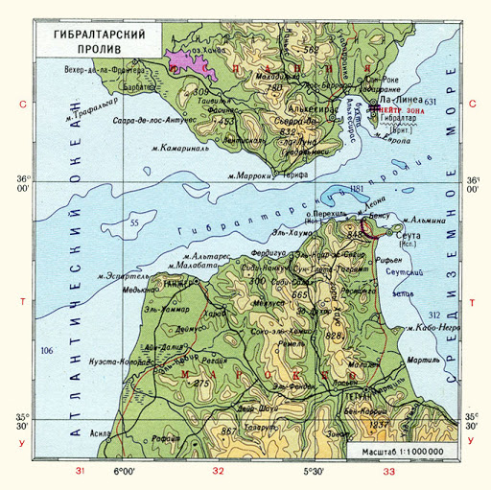
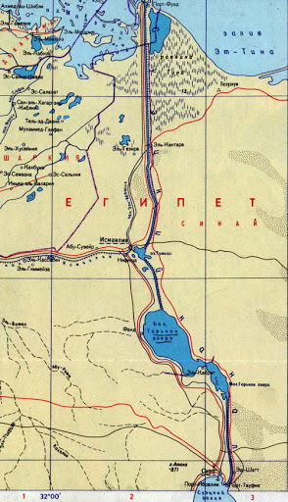
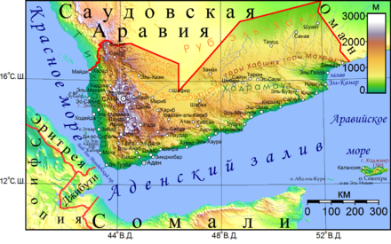
Поряд тільки один материк – Євразія. Від нього відокремлюють:
Гібралтарська протока
Суецький канал
Баб-Ель-Мандебська протока
Виділені назви підпишіть
на контурній карті.

Slide 14
Домашнє завдання:
Опрацювати § 12, вивчити характеристику ФГП материка (у презентації – це 5 пунктів з поясненнями), вивчити положення на карті океанів, морів, заток та проток, островів та півостровів виділених у презентації та нанесених на контурну карту. Їх перелік можна перевірити у практичній роботі №3 на с. 48 підручника, повторити правила визначення географічних координат.

